Slide 1
成果展示
第八章 图像的二值化处理
巫义锐
河海大学计算机与信息学院

Slide 2
典型试题
请问下式中的齐次坐标矩阵表征了哪一种图像仿射变化
A. 平移变换 B. 旋转变换
C. 水平错切 D.以上三个均是

Slide 3
典型试题
请问下式中的齐次坐标矩阵表征了哪一种图像仿射变化
A. 平移变换 B. 旋转变换
C. 水平错切 D.以上三个均是

Slide 4
课件与书本内容有所不同
书中数字图像分割章节的7.1,7.2与7.3在课件中转化为图像的二值化处理。
书中数字图像分割章节的7.4在课件中转化为数字图像分割。
需区别图像的二值化处理与二值图像处理。

Slide 5
图像二值化处理的目的
图像二值化处理是指通过某种方法，使得画面场景被分为“目标物”及“非目标物”两类,即将图像的像素变换为黑、白两种。
图像的二值化处理属于数字图像分割范畴。

Slide 6
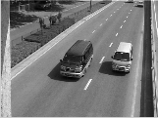
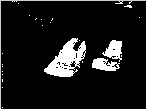
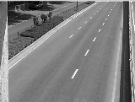
视频监视:车流检测中的目标识别
当前帧图像
图像间的减法运算与图像二值化运算
所提取背景图像

Slide 7
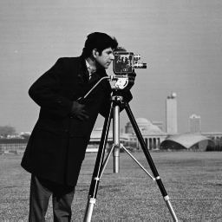
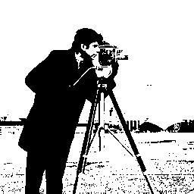
图像二值化说明示例

Slide 8
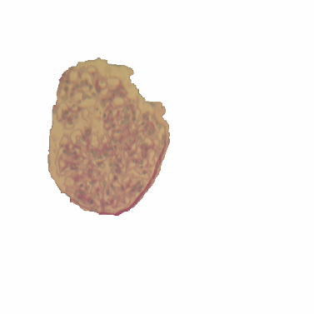
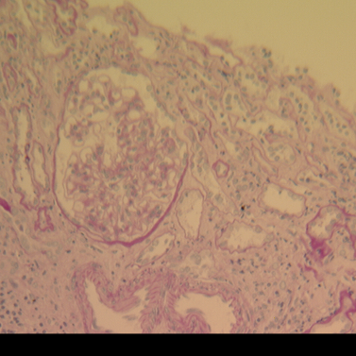
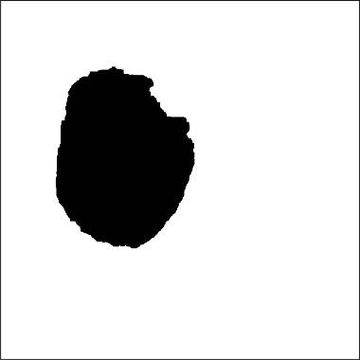
图像二值化示例：肾小球区域的提取
?

Slide 9
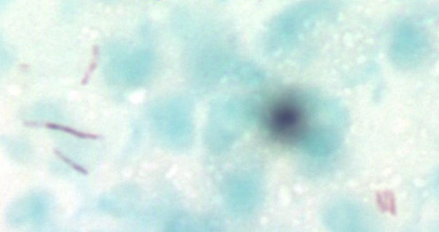
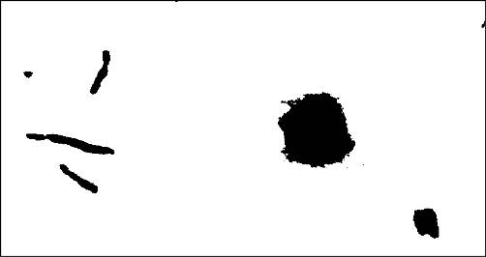
图像二值化示例：细菌检测

Slide 10

图像二值化示例：印刷缺陷检测

Slide 11


图像二值化示例：印刷缺陷检测
局部放大图
检测结果

Slide 12
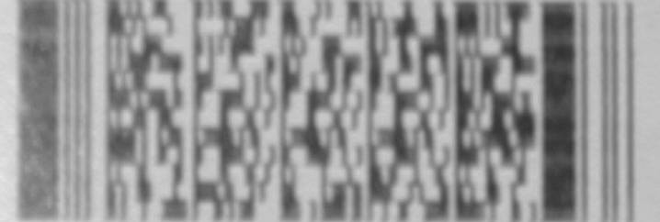



图像二值化示例：条码的二值化
局部放大

Slide 13
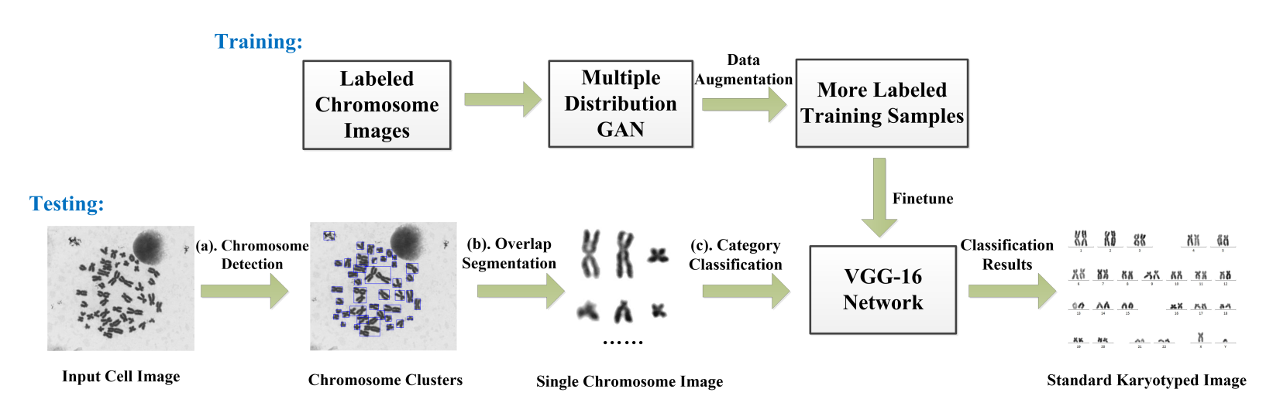
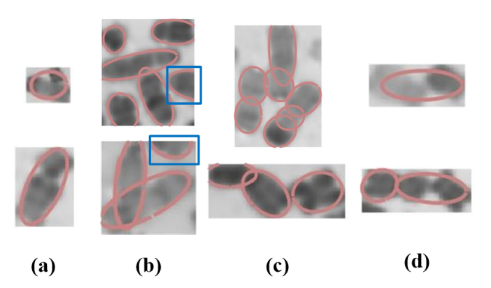
图像分割示例：染色体分割（ICIP论文）
S. Zafari, T. Eerola, J. Sampo, H. Kalvi ainen, and H. Haario, “Segmentation of overlapping elliptical
objects in silhouette images,” IEEE Trans. Image Processing, vol. 24, no. 12, pp. 5942–5952, 2015.

Slide 14
一些问题？
图像二值化是否在前述课程中有提前使用？
图像二值化的数学本质是否可以构思为模式分类问题？

Slide 15
边缘判据的基本原理
图像二值化
图像二值化
边缘检测判据的计算公式如下：
武学一刀切
其中f(i,j)为原始图像，g(i,j)为结果图像（二值），Th为阈值。
阈值的选取决定了边缘检测效果的好坏
图像二值化

Slide 16
图像二值化的难点
从前面的例子可以看到，图像二值化是比较困难的。
原因是画面中的场景通常是复杂的，要找出两个模式特征的差异，并对该差异进行数学描述都是比较难的。

Slide 17
本章提纲
p-参数法
类间类内最大方差比阈值法
聚类方法

Slide 18
P-参数法：设计思想
对固定分辨率下的目标物，根据目标物在画面中所占的比例来选择阈值，进行二值化处理。
固定分辨率对应日常使用场景包括哪些？

Slide 19
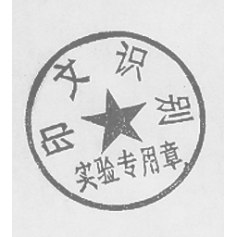

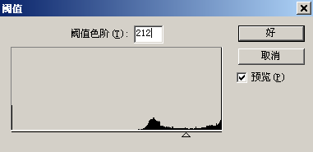
P-参数法 ：示例
p-参数法对于已知目标物在画面中所占比例的情况下使用比较有效。
p=15.07%

Slide 20
P-参数法 ：基本原理
如下图所示，假设目标物为暗，背景为亮；
先试探性地给出一个阈值（黄色），统计目标物的像素点数在整幅图中所占的比例是否满足要求，是则阈值合适；
否则，阈值则偏大（右）或者偏小（左），再进行调整，直到满足要求（黑色）。
阈值
阈值

Slide 21
P-参数法 ：算法步骤
1）设图像的大小为m*n，计算得到原图的灰度直方图h；
2）输入目标物所占画面的比例p；

Slide 22
P-参数法 ：算法步骤
3）尝试性地给定一个阈值Th=Th₀；
4）计算在Th下判定的目标物的像素点数N;

Slide 23
P-参数法 ：算法步骤
5）判断p_{s}=N/(m*n)是否接近p？
是， 则输出结果；
否则，Th=Th+dT;
(if ps<p, 则dT>0; else dT<0)，转4），
直到满足条件。

Slide 24
本章提纲
p-参数法
类间类内最大方差比阈值法
聚类方法

Slide 25
类间类内最大方差比阈值法 ：设计思想
所谓的类间类内最大方差比阈值法，是根据“物以类聚”的思想而设计的。
基本设计思想：属于“同一类别”的对象具
有较大的一致性。
实现的手段：以均值与方差作为度量一致性
的数字指标。

Slide 26
类间类内最大方差比阈值法：算法步骤
1）给定一个初始阈值Th=Th₀
（例如：可以默认为1，或者是128等），
则将原图分为C1和C2两类；
默认值为128是指从中间开始搜索；
默认值为1是指从头开始搜索。

Slide 27
类间类内最大方差比阈值法：算法步骤
2）分别计算两类的类内方差：

Slide 28
类间类内最大方差比阈值法：算法步骤
3）分别计算两类像素在图像中的分布概率：
计算分布概率的目的是：统计该类像素对图像的影响程度。

Slide 29



类间类内最大方差比阈值法：算法步骤
4）选择最佳阈值Th=Th*，使得下式成立：
找最佳阈值的方法有很多，最笨的方法就是遍历[1~254]。

Slide 30
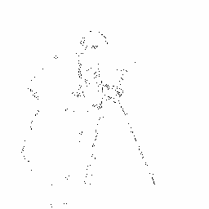
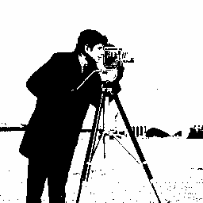
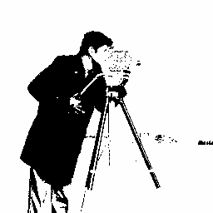
类间类内最大方差比阈值法：处理效果示例
Th=82, 方差=24.4
Th=31, 方差=29.7
Th=3, 方差=61.7

Slide 31
本章提纲
p-参数法
类间类内最大方差比阈值法
聚类方法

Slide 32
聚类方法：基本设计思想
聚类方法采用了模式识别中的聚类思想。
以类内保持最大相似性以及类间保持最大距离为最佳阈值的判断目标。
这两类方法的区别是什么？
类间类内最大方差比阈值法的基本思想是：
属于“同一类别”的对象具有较大的一致性。

Slide 33
聚类方法：算法步骤
两类方法在某些步骤上具有相似性
1）给定一个初始阈值Th=Th₀
（例如：可以默认为1，或者是128等），
则将原图分为C1和C2两类；
默认值为128是指从中间开始搜索；
默认值为1是指从头开始搜索。

Slide 34
聚类方法：算法步骤
2）分别计算两类的类内方差：

Slide 35
聚类方法：算法步骤
3）进行分类处理：
如果
则f(x,y)属于C1，否则f(x,y)属于C2。

Slide 36
聚类方法：算法步骤
4）对上一步重新分类后得到的C1和C2中的所有像素，分别重新计算其各自的均值与方差。

Slide 37
聚类方法：算法步骤
5）如果下式成立：
则输出计算得到的阈值Th(t-1)，算法结束；
否则重转4）。

Slide 38

聚类方法：处理效果示例
Th=91, 方差=24.8
Th=82, 方差=24.4
聚类方法与类间类内最大方差比阈值法的最大差别是考虑了类之间的距离。

Slide 39
K-means聚类算法（知识扩展）
k-means聚类算法是基于距离的聚类算法(clustering algorithm)，属于经典的无监督机器学习算法。
有监督机器学习算法（SVM）
半监督机器学习算法(Transductive SVM 转导支持向量机)
无监督机器学习算法(聚类算法)
依据有无数据监督学习过程对机器学习算法进行分类

Slide 40
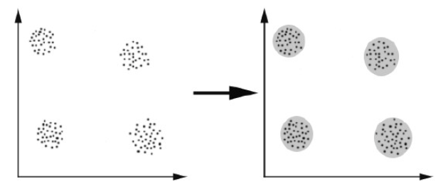
K-means聚类算法：直观感受

Slide 41
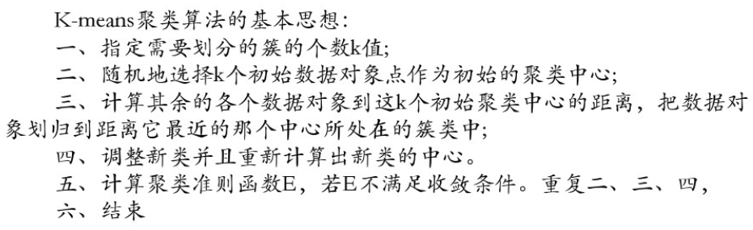
K-means聚类算法原理
1 选择K个点作为初始质心
2 repeat
3 将每个点指派到最近的质心，形成K个簇
4 重新计算每个簇的质心
5 until 簇不发生变化或达到最大迭代次数
伪代码形式

Slide 42
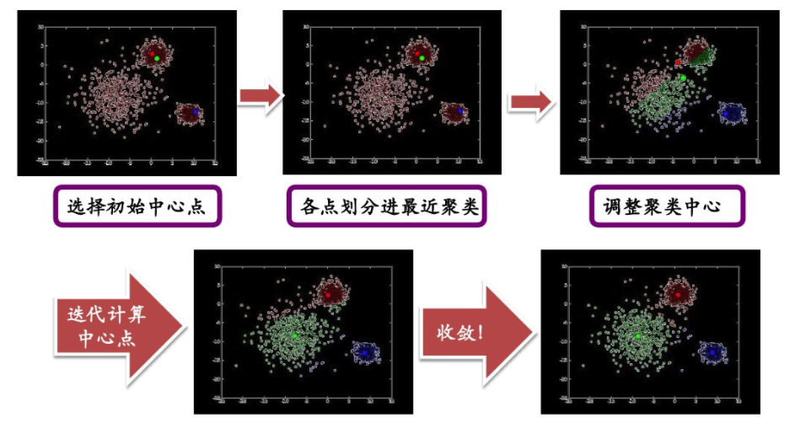
K-means聚类算法过程示意图

Slide 43
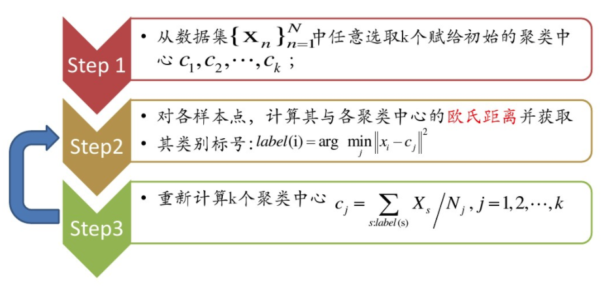
K-means聚类算法步骤

Slide 44
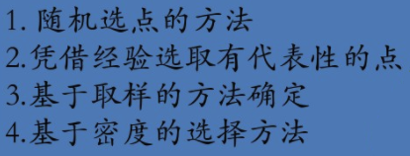
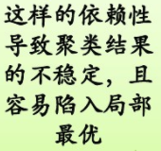
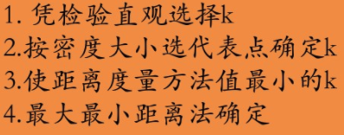
K-means聚类算法要点
初始中心点的选择
K值的选择

Slide 45
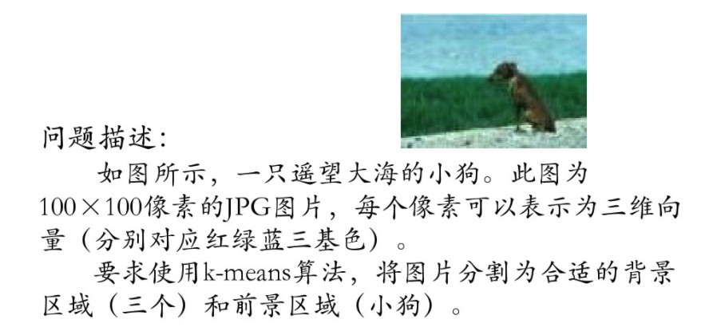
K-means聚类算法用于图像分割示例

Slide 46
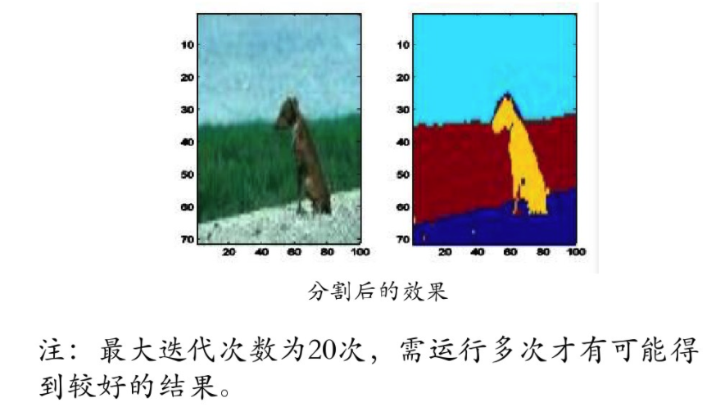
K-means聚类算法用于图像分割示例

Slide 47
本章提纲
p-参数法
类间类内最大方差比阈值法
聚类方法

Slide 48
Any Questions？

